Slide 1
과목_학년학기_단원 | suh_p_0402_03
차시명 | 02 소수 두 자리 수를 알아볼까요
파일명 | suh_p_0402_03_0002
검토 | 담당
수학팀 | 오승태
문서 HISTORY
번호 | 버전 | 문서 작성일 | 내용 비고 | 작성자 (내선번호) | 검토자
1 | V 1.0 | 2022.06.19 | 문서 발생 | 김예인
2 | V 2.0 | 2022.06.24 | 1차 수정 | 오승태
3 | V 2.0 | 2022.06.27 | 1차 검토 |  | 김윤희
4 | V 3.0 | 2022.06.27 | 2차 수정 | 오승태
5 | V 3.0 | 2022.06.30 | 2차 검토 |  | 김예림
6 | V 4.0 | 2022.06.30 | 3차 수정 | 오승태
7
8
9
10
11

Slide 2
학습 단계 | 자료명 |  | 프레임 수 | 교과서 정보 | 파일명 | 자료 형태
도입 | 애니 | [도입 애니메이션] 텐트의 높이 | 1 | 수학 52쪽, 수학 익힘 36~37쪽 | suh_p_0402_03_0002_101_1.html | Html5(애니)
도입 | 생각 열기 | [생각 열기] 텐트의 높이를 m 단위로 나타내는 상황 알아보기 | 1 | 수학 52쪽, 수학 익힘 36~37쪽 | suh_p_0402_03_0002_102_1.html | Html5
도입 | 학습 목표 | 이번 시간에 배울 내용 | 1 |  | suh_p_0402_03_0002_103_1.html | Html5
전개 | 다지기 1 | [다지기 1] 0.01 알아보기 (1/3) | 1 | 수학 52쪽, 수학 익힘 36~37쪽 | suh_p_0402_03_0002_201_1.html | Html5
전개 | 개념 확인 | [개념 확인] 0.01 알아보기 (2/3) | 1 | 수학 52쪽, 수학 익힘 36~37쪽 | suh_p_0402_03_0002_201_2.html | Html5
전개 | 다지기 1 | [다지기 1] 0.01 알아보기 (3/3) | 1 | 수학 52쪽, 수학 익힘 36~37쪽 | suh_p_0402_03_0002_201_3.html | Html5
전개 | 다지기 2 | [다지기 2] 1보다 작은 소수 두 자리 알아보기 (1/3) | 1 | 수학 53쪽, 수학 익힘 36~37쪽 | suh_p_0402_03_0002_202_1.html | Html5
전개 | 개념 확인 | [개념 확인] 0.27 알아보기 (2/3) | 1 | 수학 53쪽, 수학 익힘 36~37쪽 | suh_p_0402_03_0002_202_2.html | Html5
전개 | 개념 확인 | [다지기 2] 1보다 작은 소수 두 자리 알아보기 (3/3) | 1 | 수학 53쪽, 수학 익힘 36~37쪽 | suh_p_0402_03_0002_202_3.html | Html5
전개 | 다지기 3 | [다지기 3] 1보다 큰 소수 두 자리 수 알아보기 (1/2) | 1 | 수학 54쪽, 수학 익힘 36~37쪽 | suh_p_0402_03_0002_203_1.html | Html5
전개 | 개념 확인 | [개념 확인] 1.65 알아보기 (2/2) | 1 | 수학 54쪽, 수학 익힘 36~37쪽 | suh_p_0402_03_0002_203_2.html | Html5
전개 | 키우기 1 | [키우기 1] 소수 두 자리 수 적용하기 | 1 | 수학 55쪽, 수학 익힘 36~37쪽 | suh_p_0402_03_0002_204_1.html | Html5
전개 | 키우기 2 | [키우기 2] 실생활에서 소수 두 자리 수가 이용되는 경우 찾아보기 | 1 | 수학 55쪽, 수학 익힘 36~37쪽 | suh_p_0402_03_0002_205_1.html | Html5
정리 | 핵심 정리 | 핵심 정리 | 1 |  | suh_p_0402_03_0002_301_1.html | Html5
정리 | 차시 예고 | 다음 시간에 배울 내용 | 1 |  | suh_p_0402_03_0002_302_1.html | Html5
평가 | 확인 문제 | 확인 문제 | 1 |  | suh_p_0402_03_0002_401_1.html | Html5
총 프레임 수 |  |  | 16

Slide 3


4-2
3. 소수의 덧셈과 뺄셈
suh_p_0402_03_0002_101_1
02 소수 두 자리 수를 알아볼까요
Θ Description & Function
[애니 DVD 개발물]
3_001_2015개정\수학 4-2 지도서\app\resource\contents\lesson03\ops\lesson03\video
[애니 게이트 참고 화면]
텐트의 높이
애니 파일명 | mm_42_3_01_02_01_ani.mp4

Slide 4
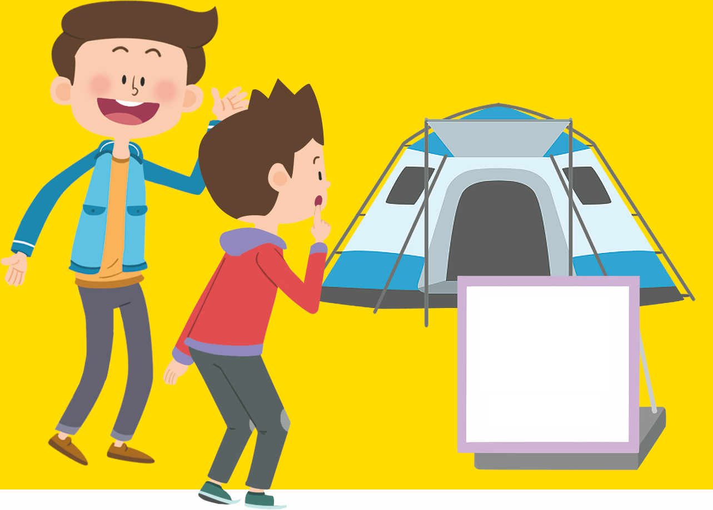



4-2
3. 소수의 덧셈과 뺄셈
suh_p_0402_03_0002_102_1
02 소수 두 자리 수를 알아볼까요
Θ Description & Function
다음 그림의 상황에 대하여 이야기해 봅시다.
탭 이벤트
확대 버튼 및 풀 팝업 창(다음 슬라이드)
정답 확인 버튼 클릭하면 정답 나타남. 정답 확인 버튼은 정답 가리기로 토글 됨.
#1
물음 1
물음 2
물음 3
지호가 본 텐트의 높이는 몇 cm인가요?
165 cm입니다.
텐트
높이 165 cm
가로 215 cm
세로 215 cm
텐트
높이 165 cm
가로 215 cm
세로 215 cm
#2
#3
삽화 파일명 | SA42301.psd / 이미지 내 텍스트 새로 써주세요. 교과서\050077초등수학교과서4-2-3\Links

Slide 5
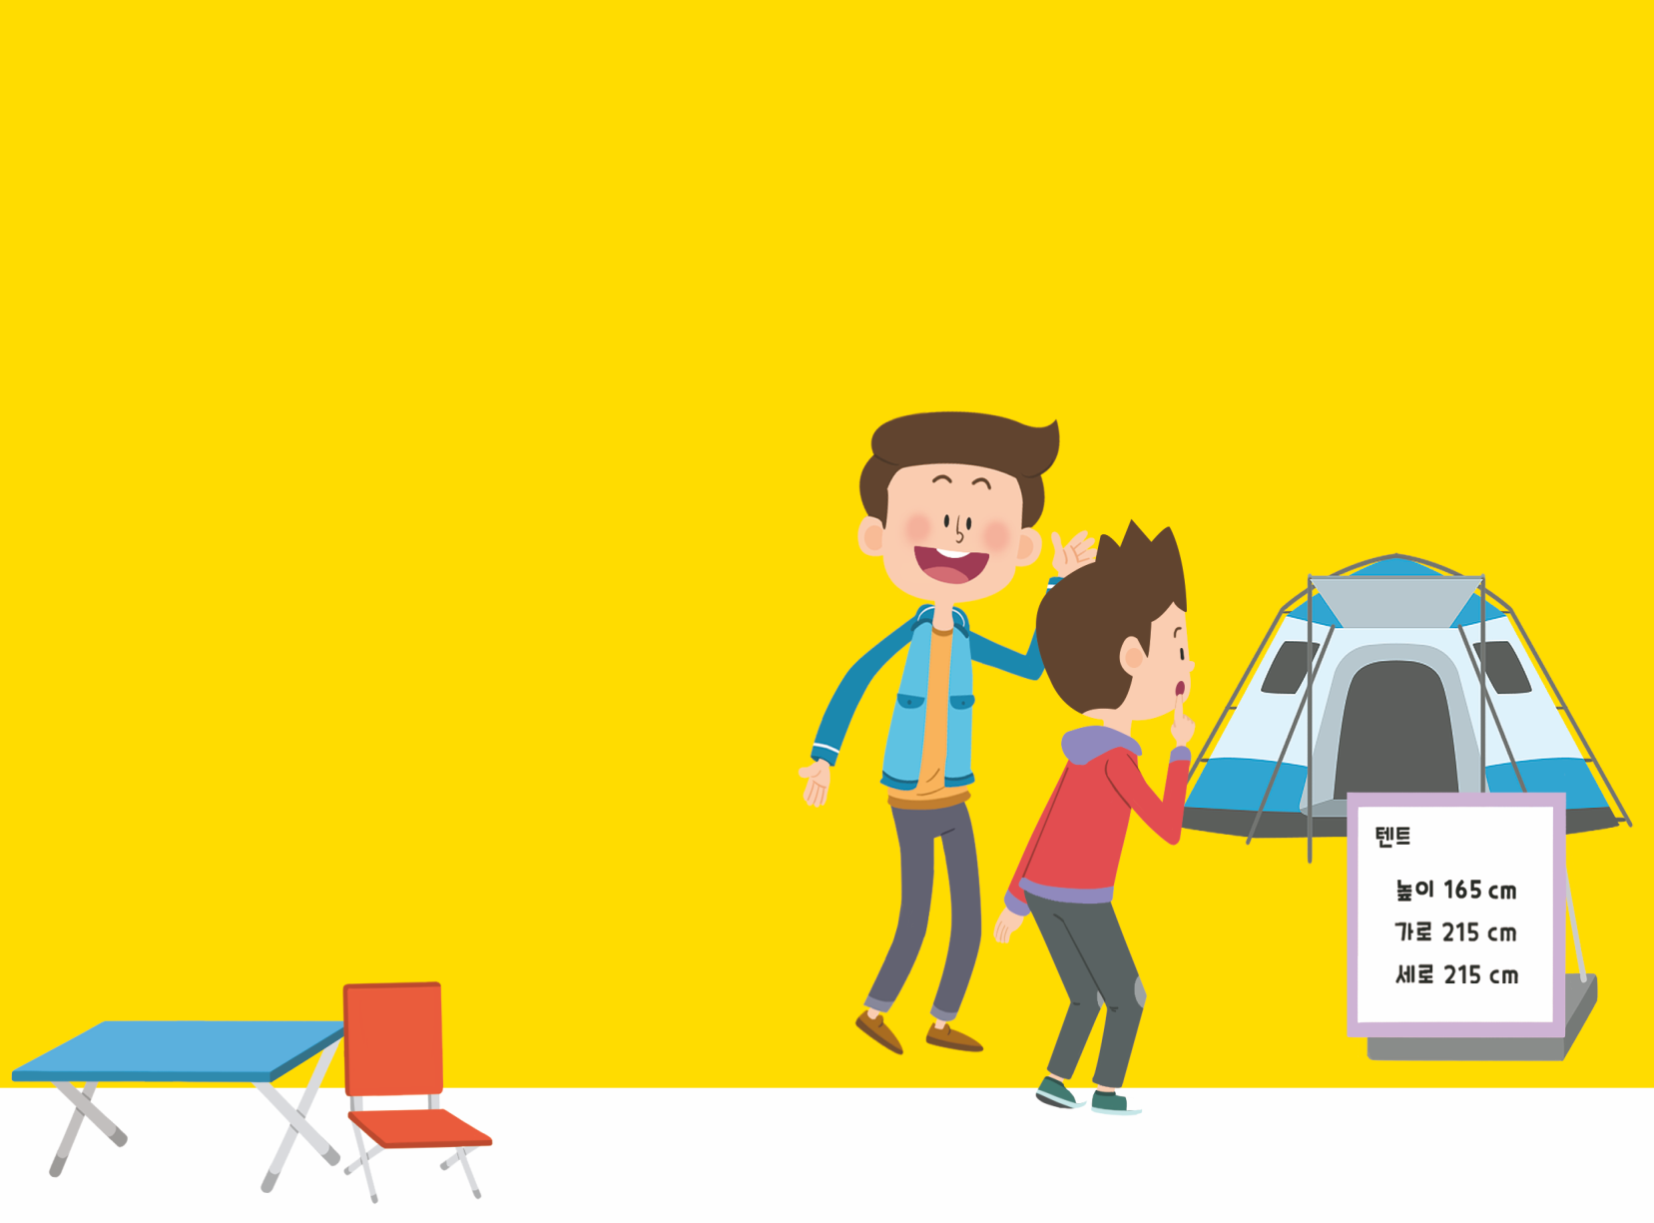

4-2
3. 소수의 덧셈과 뺄셈
suh_p_0402_03_0002_102_1
02 소수 두 자리 수를 알아볼까요
안녕! 나는 지호라고 해.
주말에 가족끼리 야영을 가기로 해서 아빠와 텐트를 사러 왔어. 텐트의 설명을 읽어 보니 높이가 165 cm래. 텐트의 높이는 몇 m인 걸까?
Θ Description & Function
< 확대 버튼 클릭 시 나타나는 화면>
텐트
높이 165 cm
가로 215 cm
세로 215 cm
삽화 파일명 | SA42301.psd 교과서\050077초등수학교과서4-2-3\Links

Slide 6
4-2
3. 소수의 덧셈과 뺄셈
suh_p_0402_03_0002_102_1
02 소수 두 자리 수를 알아볼까요
Θ Description & Function
다음 그림의 상황에 대하여 이야기해 봅시다.
1. 답 칸 클릭하면 답 나타남. 정답 확인 버튼은 정답 가리기로 토글 됨.
물음 1
물음 2
물음 3
지호가 궁금해하는 것은 무엇인가요?
텐트의 높이는 몇 m인지 궁금해하고 있습니다.
165 cm를 몇 m로 나타낼 수 있을지 궁금해하고 있습니다.
텐트
높이 165 cm
가로 215 cm
세로 215 cm
텐트
높이 165 cm
가로 215 cm
세로 215 cm
#1

Slide 7
4-2
3. 소수의 덧셈과 뺄셈
suh_p_0402_03_0002_102_1
02 소수 두 자리 수를 알아볼까요
Θ Description & Function
다음 그림의 상황에 대하여 이야기해 봅시다.
1. 답 칸 클릭하면 답 나타남. 정답 확인 버튼은 정답 가리기로 토글 됨.
물음 1
물음 2
물음 3
텐트의 높이를 몇 m 단위로 나타낼 수 있을까요?
1 m는 100 cm임을 이용하면 될 것 같습니다.
1 cm는 몇 m인지 알면 될 것 같습니다.
텐트
높이 165 cm
가로 215 cm
세로 215 cm
텐트
높이 165 cm
가로 215 cm
세로 215 cm
#1

Slide 8
4-2
3. 소수의 덧셈과 뺄셈
suh_p_0402_03_0002_103_1
02 소수 두 자리 수를 알아볼까요
Θ Description & Function
#1
[이번 시간에 배울 내용]
1
이번 시간에는 무엇을 배울까요?
1
100
과 0.01의 크기가 같음을 알고 자릿값을 알 수 있습니다.
소수 두 자리 수를 쓰고 읽을 수 있습니다.

Slide 9
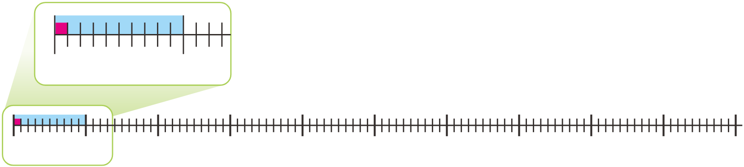




4-2
3. 소수의 덧셈과 뺄셈
suh_p_0402_03_0002_201_1
02 소수 두 자리 수를 알아볼까요
Θ Description & Function
1 m는 100 cm입니다. 1 cm는 몇 m인지 알아봅시다.
1. 이너 버튼(2 페이지)
2. 답 칸 클릭하면 답 나타남. 정답 확인 버튼은 정답 가리기로 토글 됨.
그림에서 부분과 부분으로 표시된 크기는 각각 분수로 몇 m인가요?
0
0.1
100 cm
0
0.1
0.2
0.3
0.4
0.5
0.6
0.7
0.8
0.9
1 m
1
10
부분은 전체 1을 10으로 나눈 것 중의 1이므로 m 입니다.
#1
#2
삽화 파일명 | img_01.svg / 이미지 내 텍스트 새로 써주세요. 3_001_2015개정\수학 4-2 지도서\app\resource\contents\lesson03\ops\lesson03\images\mm_42_3_01_03_01

Slide 10
4-2
3. 소수의 덧셈과 뺄셈
suh_p_0402_03_0002_201_1
02 소수 두 자리 수를 알아볼까요
Θ Description & Function
1 m는 100 cm입니다. 1 cm는 몇 m인지 알아봅시다.
1. 답 칸 클릭하면 답 나타남. 정답 확인 버튼은 정답 가리기로 토글 됨.
그림에서 부분과 부분으로 표시된 크기는 각각 분수로 몇 m인가요?
0
0.1
100 cm
0
0.1
0.2
0.3
0.4
0.5
0.6
0.7
0.8
0.9
1 m
1
100
부분은 전체 1을 100으로 나눈 것 중의 1이므로 m입니다.
#1

Slide 11

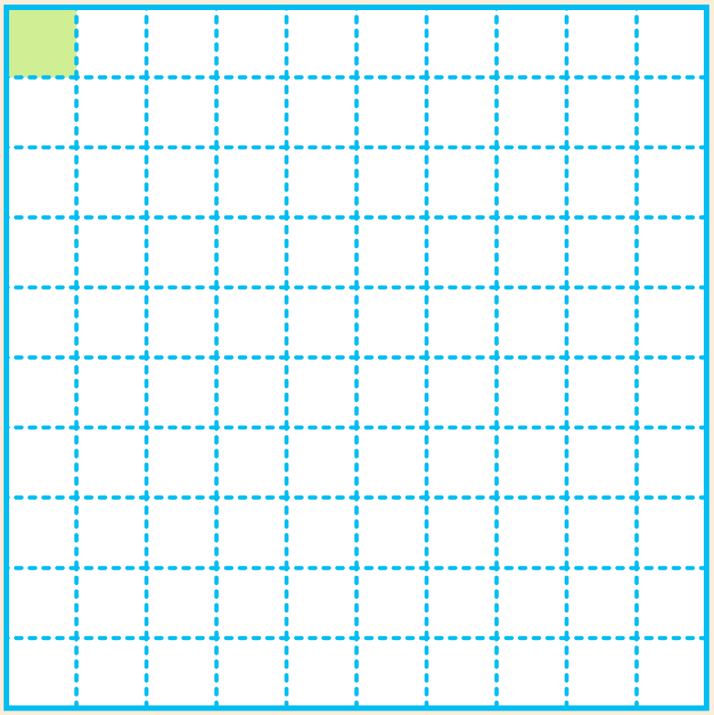
4-2
3. 소수의 덧셈과 뺄셈
suh_p_0402_03_0002_201_2
02 소수 두 자리 수를 알아볼까요
Θ Description & Function
1 m는 100 cm입니다. 1 cm는 몇 m인지 알아봅시다.
개념 정리 학습창
답 칸 클릭하면 답 나타남.
답 칸 별도 박스 사용
답 칸 내 텍스트 색상은 빨간색
색상 박스
정답 확인 버튼은 없음.
#1
#2~4
1
100
분수 은 소수로 이라 쓰고, 이라고 읽습니다.
0.01
영 점 영일
#5
1
100
＝0.01
#6
삽화 파일명 | bg.svg / 이미지 내 텍스트 새로 써주세요. 3_001_2015개정\수학 4-2 지도서\app\resource\contents\lesson03\ops\lesson03\images\mm_42_3_01_03_02

Slide 12
4-2
3. 소수의 덧셈과 뺄셈
suh_p_0402_03_0002_201_3
02 소수 두 자리 수를 알아볼까요
Θ Description & Function
1 m는 100 cm입니다. 1 cm는 몇 m인지 알아봅시다.
답 칸 클릭하면 답 나타남. 정답 확인 버튼은 정답 가리기로 토글 됨.
1 cm는 분수와 소수로 각각 몇 m인가요?
0
0.1
100 cm
0
0.1
0.2
0.3
0.4
0.5
0.6
0.7
0.8
0.9
1 m
1 cm는 분수로 m, 소수로 0.01 m입니다.
1
100
#1

Slide 13
4-2
3. 소수의 덧셈과 뺄셈
suh_p_0402_03_0002_202_1
02 소수 두 자리 수를 알아볼까요
Θ Description & Function
27
100
1. 탭 전체 소발문, 블릿 위치 고정
2. 답 칸 클릭하면 답 나타남. 정답 확인 버튼은 정답 가리기로 토글 됨.
을 소수로 나타내 봅시다.
물음 1
물음 2
물음 3
#1
1
100
을 소수로 나타내 보세요.
0.01입니다.
#2

Slide 14
4-2
3. 소수의 덧셈과 뺄셈
suh_p_0402_03_0002_202_1
02 소수 두 자리 수를 알아볼까요
Θ Description & Function
27
100
1. 답 칸 클릭하면 답 나타남. 정답 확인 버튼은 정답 가리기로 토글 됨.
을 소수로 나타내 봅시다.
물음 1
물음 2
물음 3
27
100
1
100
은 이 몇 개인가요?
27개입니다.
#1

Slide 15
4-2
3. 소수의 덧셈과 뺄셈
suh_p_0402_03_0002_202_1
02 소수 두 자리 수를 알아볼까요
Θ Description & Function
27
100
1. 답 칸 클릭하면 답 나타남. 정답 확인 버튼은 정답 가리기로 토글 됨.
을 소수로 나타내 봅시다.
물음 1
물음 2
물음 3
27
100
은 소수로 어떻게 나타낼 수 있을까요?
1
100
은 0.01이므로 은 0.01이 27개입니다. 따라서 0.27로 나타낼 수 있습니다.
27
100
#1

Slide 16
4-2
3. 소수의 덧셈과 뺄셈
suh_p_0402_03_0002_202_2
02 소수 두 자리 수를 알아볼까요
Θ Description & Function
27
100
개념 정리 학습창
답 칸 클릭하면 답 나타남.
답 칸 별도 박스 사용
답 칸 내 텍스트 색상은 빨간색
색상 박스
정답 확인 버튼은 없음.
을 소수로 나타내 봅시다.
#1
#2~4
27
100
분수 은 소수로 이라 쓰고, 이라고 읽습니다.
0.27
영 점 이칠
#5
27
100
＝0.27
#6

Slide 17

4-2
3. 소수의 덧셈과 뺄셈
suh_p_0402_03_0002_202_3
02 소수 두 자리 수를 알아볼까요
Θ Description & Function
27
100
1. 손가락 버튼 클릭 시 아래 파란색 답 나타남 .처음에는 보이지 않음.
2. 답 칸 클릭하면 답 나타남. 정답 확인 버튼은 정답 가리기로 토글 됨.
을 소수로 나타내 봅시다.
물음 1
물음 2
0.27을 그림에 로 나타내 보세요.
#1
0
0.1
0.2
0.3
0.4
0.5
0.6
0.7
0.8
0.9
1
0.27
#2
삽화 파일명 | base_01.svg / 이미지 내 텍스트 새로 써주세요. 3_001_2015개정\수학 4-2 지도서\app\resource\contents\lesson03\ops\lesson03\images\mm_42_3_01_04_03

Slide 18
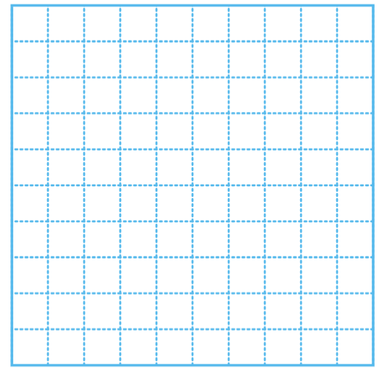
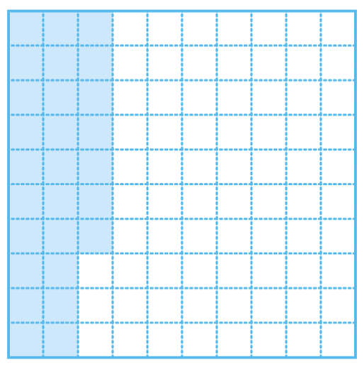


4-2
3. 소수의 덧셈과 뺄셈
suh_p_0402_03_0002_202_3
02 소수 두 자리 수를 알아볼까요
Θ Description & Function
27
100
1. 손가락 버튼 클릭 시 예 약물과 정답 이미지 나타남. 손가락 깜박이는 효과 있음.
2. 지니프렌즈 캐릭터 활용(보니). 말줄임 버튼 클릭하면 말풍선과 함께 내레이션 나타남.(다음 슬라이드)
3. 답 칸 클릭하면 답 나타남. 정답 확인 버튼은 정답 가리기로 토글 됨.
<정답 이미지>
을 소수로 나타내 봅시다.
물음 1
물음 2
0.27을 전체 크기가 1인 모눈종이에 나타내 보세요.
#1
#2
#3
삽화 파일명 | base_01.svg / answer_01.svg 3_001_2015개정\수학 4-2 지도서\app\resource\contents\lesson03\ops\lesson03\images\mm_42_3_01_04_04

Slide 19
4-2
3. 소수의 덧셈과 뺄셈
suh_p_0402_03_0002_202_3
02 소수 두 자리 수를 알아볼까요
Θ Description & Function
27
100
<말줄임 버튼 클릭하면 나타나는 화면>
1. 내레이션: 재클릭 시 말풍선이 사라지고 내레이션 멈춤.
을 소수로 나타내 봅시다.
물음 1
물음 2
0.27을 전체 크기가 1인 모눈종이에 나타내 보세요.
suh_p_0402_03_0002_202_3
내레이션: 보니 캐릭터(여)
모눈 한 칸의 크기는 0.01이야.
모눈 한 칸의
크기는 0.01이야.
#1

Slide 20
4-2
3. 소수의 덧셈과 뺄셈
suh_p_0402_03_0002_203_1
02 소수 두 자리 수를 알아볼까요
Θ Description & Function
1 | 65
 | 100
1. 답 칸 클릭하면 답 나타남. 정답 확인 버튼은 정답 가리기로 토글 됨.
를 소수로 나타내 봅시다.
물음 1
물음 2
65
100
를 소수로 나타내 보세요.
0.65입니다.
#1

Slide 21
4-2
3. 소수의 덧셈과 뺄셈
suh_p_0402_03_0002_203_1
02 소수 두 자리 수를 알아볼까요
Θ Description & Function
1 | 65
 | 100
1. 답 칸 클릭하면 답 나타남. 정답 확인 버튼은 정답 가리기로 토글 됨.
를 소수로 나타내 봅시다.
물음 1
물음 2
1 | 65
 | 100
를 소수로 어떻게 나타낼 수 있을까요?
1과 0.65이므로 1.65로 나타낼 수 있습니다.
#1

Slide 22
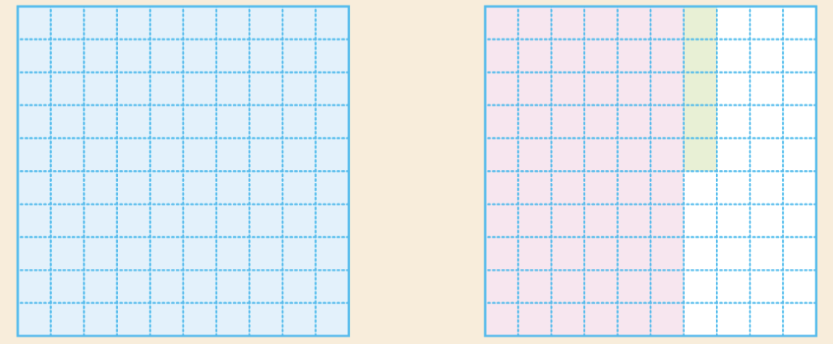
4-2
3. 소수의 덧셈과 뺄셈
suh_p_0402_03_0002_203_2
02 소수 두 자리 수를 알아볼까요
Θ Description & Function
1 | 65
 | 100
개념 정리 학습창
답 칸 클릭하면 답 나타남.
답 칸 별도 박스 사용
답 칸 내 텍스트 색상은 빨간색
이너 버튼(2 페이지)
정답 확인 버튼은 없음.
를 소수로 나타내 봅시다.
#1
1 | 65
 | 100
#2~4
분수 는 소수로 라 쓰고, 라고 읽습니다.
1.65
일 점 육오
#5
#6
삽화 파일명 | img_01.png / 이미지 내 텍스트 새로 써주세요. 3_001_2015개정\수학 4-2 지도서\app\resource\contents\lesson03\ops\lesson03\images\mm_42_3_01_05_02

Slide 23



4-2
3. 소수의 덧셈과 뺄셈
suh_p_0402_03_0002_203_2
02 소수 두 자리 수를 알아볼까요
Θ Description & Function
1 | 65
 | 100
1. 정답 확인 버튼 없음.
를 소수로 나타내 봅시다.
일의 자리 |  | 소수 첫째 자리 | 소수 둘째 자리
1 | .
0 | . | 6
0 | . | 0 | 5
1 | . | 6 | 5
1.65에서 1은 일의 자리 숫자이고, 1을 나타냅니다.
6은 소수 첫째 자리 숫자이고, 0.6을 나타냅니다.
5는 소수 둘째 자리 숫자이고, 0.05를 나타냅니다.
1.65는 1이 1개, 0.1이 6개, 0.01이 5개인 수입니다.
#1

Slide 24

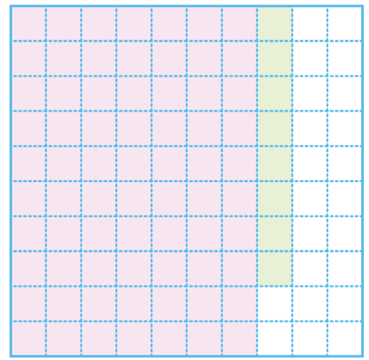

4-2
3. 소수의 덧셈과 뺄셈
suh_p_0402_03_0002_204_1
02 소수 두 자리 수를 알아볼까요
Θ Description & Function
안에 알맞은 수를 써넣고 읽어 봅시다.
탭 이벤트
2. 약물 사용
3. 답 칸 클릭하면 답 나타남. 정답 확인 버튼은 정답 가리기로 토글 됨.
#1
물음 1
물음 2
전체 크기가 1인 모눈종이에 색칠된 부분이 나타내는 수는
입니다.
0.78
#2
영 점 칠팔
#3
삽화 파일명 | base_01.svg / answer_01.svg 3_001_2015개정\수학 4-2 지도서\app\resource\contents\lesson03\ops\lesson03\images\mm_42_3_01_06_01

Slide 25
4-2
3. 소수의 덧셈과 뺄셈
suh_p_0402_03_0002_204_1
02 소수 두 자리 수를 알아볼까요
Θ Description & Function
안에 알맞은 수를 써넣고 읽어 봅시다.
답 칸 클릭하면 답 나타남. 정답 확인 버튼은 정답 가리기로 토글 됨.
물음 1
물음 2
2.13
1이 2개, 0.1이 1개, 0.01이 3개인 수는 입니다.
이 점 일삼
#1

Slide 26
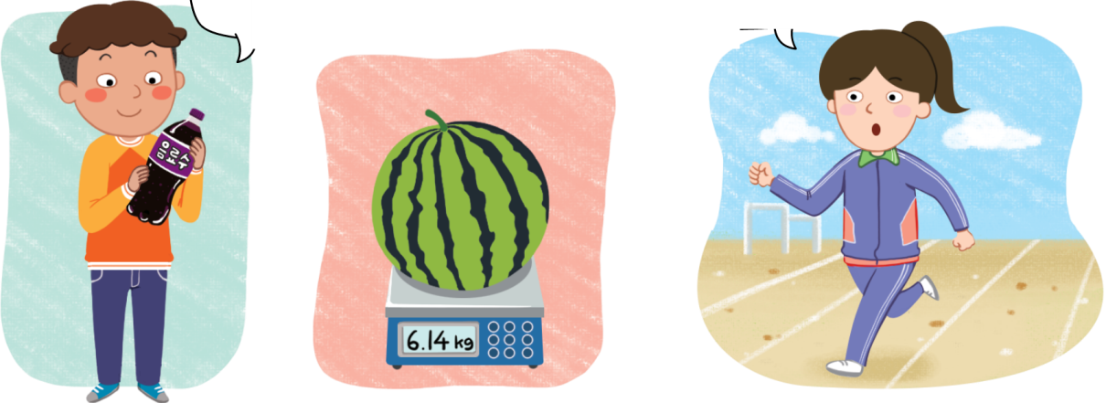
4-2
3. 소수의 덧셈과 뺄셈
suh_p_0402_03_0002_205_1
02 소수 두 자리 수를 알아볼까요
Θ Description & Function
그림을 보고 소수 두 자리 수를 이용한 경험을 이야기해 봅시다. 또 실생활에서 소수 두 자리 수가 이용되는 경우를 찾아봅시다.
1. 이너 버튼 (3 페이지)
2. 답 칸 클릭하면 답 나타남. 정답확인 버튼은 정답가리기로 토글됨.
내 50 m 달리기
기록은 10.83초야.
병에 1.25 L라고
쓰여 있어.
음료수병에 1.25 L라고 쓰여 있는 것을 본 적이 있습니다.
#1
#2
삽화 파일명 | img_01.png 3_001_2015개정\수학 4-2 지도서\app\resource\contents\lesson03\ops\lesson03\images\mm_42_3_01_07_01

Slide 27
4-2
3. 소수의 덧셈과 뺄셈
suh_p_0402_03_0002_205_1
02 소수 두 자리 수를 알아볼까요
Θ Description & Function
그림을 보고 소수 두 자리 수를 이용한 경험을 이야기해 봅시다. 또 실생활에서 소수 두 자리 수가 이용되는 경우를 찾아봅시다.
답 칸 클릭하면 답 나타남. 정답확인 버튼은 정답가리기로 토글됨.
내 50 m 달리기
기록은 10.83초야.
병에 1.25 L라고
쓰여 있어.
수박의 무게를 재어 보았을 때 저울에 6.14 kg이라고 쓰여 있는 것을 본 적이 있습니다.
#1

Slide 28
4-2
3. 소수의 덧셈과 뺄셈
suh_p_0402_03_0002_205_1
02 소수 두 자리 수를 알아볼까요
Θ Description & Function
그림을 보고 소수 두 자리 수를 이용한 경험을 이야기해 봅시다. 또 실생활에서 소수 두 자리 수가 이용되는 경우를 찾아봅시다.
답 칸 클릭하면 답 나타남. 정답확인 버튼은 정답가리기로 토글됨.
내 50 m 달리기
기록은 10.83초야.
병에 1.25 L라고
쓰여 있어.
50 m 달리기 기록을 나타낼 때 사용합니다.
#1

Slide 29
4-2
3. 소수의 덧셈과 뺄셈
suh_p_0402_03_0002_301_1
02 소수 두 자리 수를 알아볼까요
Θ Description & Function
핵심 정리
1. 핵심 정리 페이지
#1
[ 소수 두 자리 수 알아보기 ]
1
100
분수 은 소수로 이라 쓰고, 이라고 읽습니다.
0.01
영 점 영일

Slide 30


4-2
3. 소수의 덧셈과 뺄셈
suh_p_0402_03_0002_302_1
02 소수 두 자리 수를 알아볼까요
Θ Description & Function
#1
[다음 시간에 배울 내용]
1
다음 시간에는 무엇을 배울까요?
소수 세 자리 수를 알아볼까요
56~59쪽
38~39쪽

Slide 31
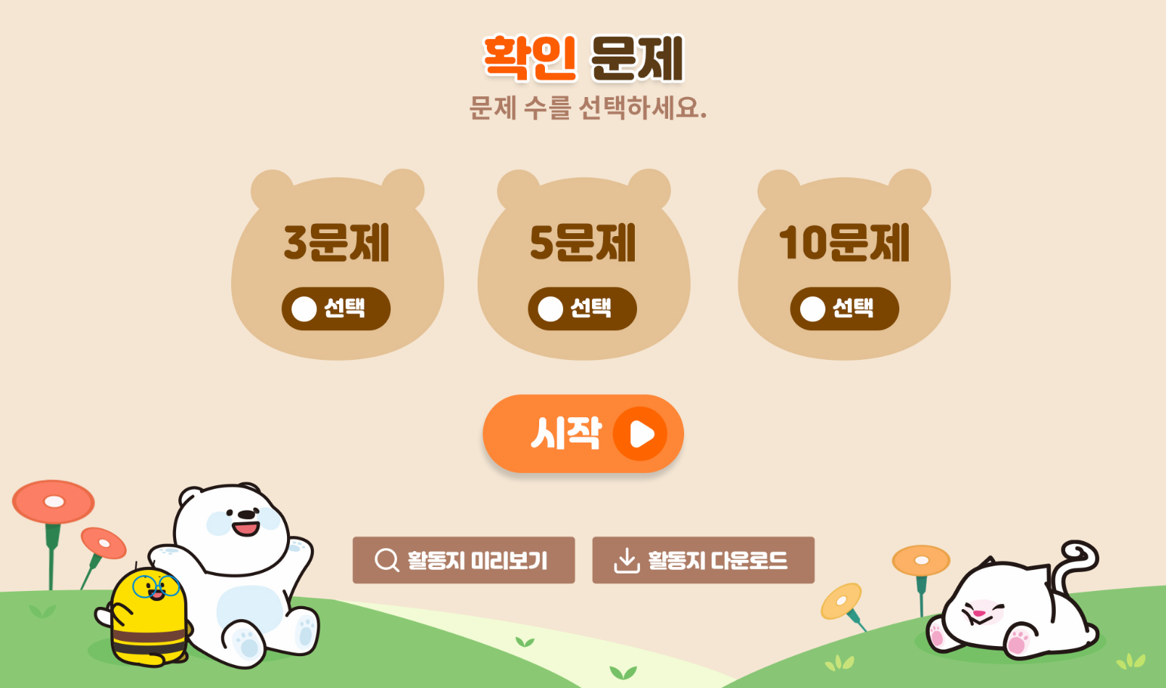
4-2
3. 소수의 덧셈과 뺄셈
suh_p_0402_03_0002_401_1
02 소수 두 자리 수를 알아볼까요
Θ Description & Function
#1
[확인 문제] 게이트
활동지 다운로드 버튼. 다운로드 되는 파일은 3~4학년군_수학(박)4-2_확인문제_3_02차시.hwp
활동지 다운로드 버튼은 게이트 화면에만 있음
#2~3

Slide 32

4-2
3. 소수의 덧셈과 뺄셈
suh_p_0402_03_0002_401_1
02 소수 두 자리 수를 알아볼까요
Θ Description & Function
문제 1
문제 2
문제 3
문제 4
문제 5
문제 6
문제 7
문제 8
문제 9
문제 10
손가락 버튼 클릭 시 아래 파란색 답 나타남. 처음에는 보이지 않음.
풀이 확인 팝업창(다음 슬라이드)
답 칸 클릭하면 답 나타남. 정답 확인 버튼은 정답 가리기로 토글 됨.
0.57을 그림에 로 나타내 보시오.
#1
0
0.1
0.2
0.3
0.4
0.5
0.6
0.7
0.8
0.9
1
0.57
#2
#3
삽화 파일명 | base_01.svg / 이미지 내 텍스트 새로 써주세요. 3_001_2015개정\수학 4-2 지도서\app\resource\contents\lesson03\ops\lesson03\images\mm_42_3_01_04_03

Slide 33
4-2
3. 소수의 덧셈과 뺄셈
suh_p_0402_03_0002_401_1
02 소수 두 자리 수를 알아볼까요
Θ Description & Function
문제 1
문제 2
문제 3
문제 4
문제 5
문제 6
문제 7
문제 8
문제 9
문제 10
<풀이 확인 버튼 클릭하면 나타나는 화면>
0.57을 그림에 로 나타내 보시오.
0
0.1
0.2
0.3
0.4
0.5
0.6
0.7
0.8
0.9
1
0.57
풀이
그림에서 눈금 한 칸의 크기는 0.01입니다. 따라서 0.57은 0.5에서 7칸 더 간 곳에 나타냅니다.

Slide 34
4-2
3. 소수의 덧셈과 뺄셈
suh_p_0402_03_0002_401_1
02 소수 두 자리 수를 알아볼까요
Θ Description & Function
문제 1
문제 2
문제 3
문제 4
문제 5
문제 6
문제 7
문제 8
문제 9
문제 10
1. 약물 사용
2. 답 칸 클릭하면 답 나타남. 정답 확인 버튼은 정답 가리기로 토글 됨.
분수를 소수로 나타내고 읽어 보시오.
26
100
#1
＝
0.26
영 점 이육
1 | 5
 | 100
＝
1.05
일 점 영오
#2

Slide 35
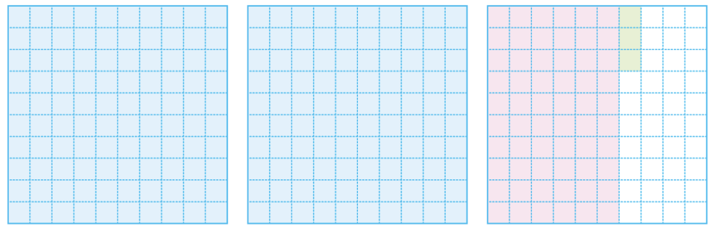
4-2
3. 소수의 덧셈과 뺄셈
suh_p_0402_03_0002_401_1
02 소수 두 자리 수를 알아볼까요
Θ Description & Function
문제 1
문제 2
문제 3
문제 4
문제 5
문제 6
문제 7
문제 8
문제 9
문제 10
답 칸 클릭하면 답 나타남. 정답 확인 버튼은 정답 가리기로 토글 됨.
풀이확인 팝업창. (다음 슬라이드)
전체 크기가 1인 모눈종이에 색칠된 부분을 소수로 나타내 보시오.
2.63
#2
#1
삽화 파일명 | bg.png 3_001_2015개정\수학 4-2 지도서\app\resource\contents\lesson03\ops\lesson03\images\mm_42_3_01_08_04

Slide 36
4-2
3. 소수의 덧셈과 뺄셈
suh_p_0402_03_0002_401_1
02 소수 두 자리 수를 알아볼까요
Θ Description & Function
문제 1
문제 2
문제 3
문제 4
문제 5
문제 6
문제 7
문제 8
문제 9
문제 10
<풀이 확인 버튼 클릭하면 나타나는 화면>
전체 크기가 1인 모눈종이에 색칠된 부분을 소수로 나타내 보시오.
풀이
색칠된 부분은 전체 크기가 1인 모눈종이 2개와 전체 100칸 중에서 63칸이므로 이고 2.63입니다.
2 | 63
 | 100
2.63

Slide 37
4-2
3. 소수의 덧셈과 뺄셈
suh_p_0402_03_0002_401_1
02 소수 두 자리 수를 알아볼까요
Θ Description & Function
문제 1
문제 2
문제 3
문제 4
문제 5
문제 6
문제 7
문제 8
문제 9
문제 10
답 칸 클릭하면 답 나타남. 정답 확인 버튼은 정답 가리기로 토글 됨.
풀이확인 팝업창. (다음 슬라이드)
분수를 소수로 나타내 보시오.
5
100
＝
0.05
1 | 13
 | 100
＝
1.13
825
100
＝
8.25
#2
#1

Slide 38
4-2
3. 소수의 덧셈과 뺄셈
suh_p_0402_03_0002_401_1
02 소수 두 자리 수를 알아볼까요
Θ Description & Function
문제 1
문제 2
문제 3
문제 4
문제 5
문제 6
문제 7
문제 8
문제 9
문제 10
<풀이 확인 버튼 클릭하면 나타나는 화면>
분수를 소수로 나타내 보시오.
5
100
＝
0.05
1 | 13
 | 100
＝
1.13
풀이
0.01이 5개이므로 0.05입니다.
825
100
＝
8.25
0.01이 113개이므로 1.13입니다.
0.01이 825개이므로 8.25입니다.

Slide 39

4-2
3. 소수의 덧셈과 뺄셈
suh_p_0402_03_0002_401_1
02 소수 두 자리 수를 알아볼까요
Θ Description & Function
문제 1
문제 2
문제 3
문제 4
문제 5
문제 6
문제 7
문제 8
문제 9
문제 10
답 칸 클릭하면 답 나타남. 정답 확인 버튼은 정답 가리기로 토글 됨.
풀이확인 팝업창. (다음 슬라이드)
안에 알맞은 수를 써넣으시오.
1이 2개, 0.1이 6개, 0.01이 8개인 수
2.68
1이 1개, 0.01이 34개인 수
1.34
#2
#1

Slide 40
4-2
3. 소수의 덧셈과 뺄셈
suh_p_0402_03_0002_401_1
02 소수 두 자리 수를 알아볼까요
Θ Description & Function
문제 1
문제 2
문제 3
문제 4
문제 5
문제 6
문제 7
문제 8
문제 9
문제 10
<풀이 확인 버튼 클릭하면 나타나는 화면>
안에 알맞은 수를 써넣으시오.
1이 2개, 0.1이 6개, 0.01이 8개인 수
2.68
풀이
1이 1개, 0.01이 34개인 수
1.34
1이 2개인 수는 2, 0.1이 6개인 수는 0.6, 0.01이 8개인 수는 0.08이므로 2.68입니다.
1이 1개인 수는 1, 0.01이 34개인 수는 0.34이므로 1.34입니다.

Slide 41
4-2
3. 소수의 덧셈과 뺄셈
suh_p_0402_03_0002_401_1
02 소수 두 자리 수를 알아볼까요
Θ Description & Function
문제 1
문제 2
문제 3
문제 4
문제 5
문제 6
문제 7
문제 8
문제 9
문제 10
답 칸 클릭하면 답 나타남. 정답 확인 버튼은 정답 가리기로 토글 됨.
풀이확인 팝업창. (다음 슬라이드)
소수를 읽어 보시오.
0.29
영 점 이구
5.16
오 점 일육
4.72
사 점 칠이
#2
#1

Slide 42

4-2
3. 소수의 덧셈과 뺄셈
suh_p_0402_03_0002_401_1
02 소수 두 자리 수를 알아볼까요
Θ Description & Function
문제 1
문제 2
문제 3
문제 4
문제 5
문제 6
문제 7
문제 8
문제 9
문제 10
<풀이 확인 버튼 클릭하면 나타나는 화면>
소수를 읽어 보시오.
0.29
영 점 이구
5.16
오 점 일육
풀이
0 . 2 9
4.72
읽기
사 점 칠이
5 . 1 6
4 . 7 2
영 점 이 구
4.72
오 점 일 육
사 점 칠이
사 점 칠 이
읽기

Slide 43

4-2
3. 소수의 덧셈과 뺄셈
suh_p_0402_03_0002_401_1
02 소수 두 자리 수를 알아볼까요
Θ Description & Function
문제 1
문제 2
문제 3
문제 4
문제 5
문제 6
문제 7
문제 8
문제 9
문제 10
지시문 약물
- 볼드: 점, 드래그
2. 선 잇기 기능
3. 풀이 확인 버튼 팝업창(다음 슬라이드)
4. 답 칸 클릭하면 답 나타남. 정답 확인 버튼은 정답 가리기로 토글 됨.
관계있는 것끼리 이어 보시오.
#1
점을 드래그하여 옳은 답과 연결하세요.
0.05
#2
1.28
56
100
0.56
일 점 이팔
영 점 영오
#3
#4

Slide 44
4-2
3. 소수의 덧셈과 뺄셈
suh_p_0402_03_0002_401_1
02 소수 두 자리 수를 알아볼까요
Θ Description & Function
문제 1
문제 2
문제 3
문제 4
문제 5
문제 6
문제 7
문제 8
문제 9
문제 10
<풀이 확인 버튼 클릭하면 나타나는 화면>
관계있는 것끼리 이어 보시오.
점을 드래그하여 옳은 답과 연결하세요.
0.05
1.28
56
100
0.56
풀이
0 . 0 5
1 . 2 8
일 점 이팔
56
100
영 점 영오
＝ 0.56
영 점 영 오
일 점 이 팔

Slide 45
4-2
3. 소수의 덧셈과 뺄셈
suh_p_0402_03_0002_401_1
02 소수 두 자리 수를 알아볼까요
Θ Description & Function
문제 1
문제 2
문제 3
문제 4
문제 5
문제 6
문제 7
문제 8
문제 9
문제 10
1. 답 칸 클릭하면 답 나타남. 정답 확인 버튼은 정답 가리기로 토글 됨.
안에 알맞은 수나 말을 써넣으시오.
5.67
5는 의 자리 숫자이고 을/를 나타냅니다.
6은 자리 숫자이고 을/를 나타냅니다.
7은 자리 숫자이고 을/를 나타냅니다.
일
5
소수 첫째
0.6
소수 둘째
0.07
#1

Slide 46
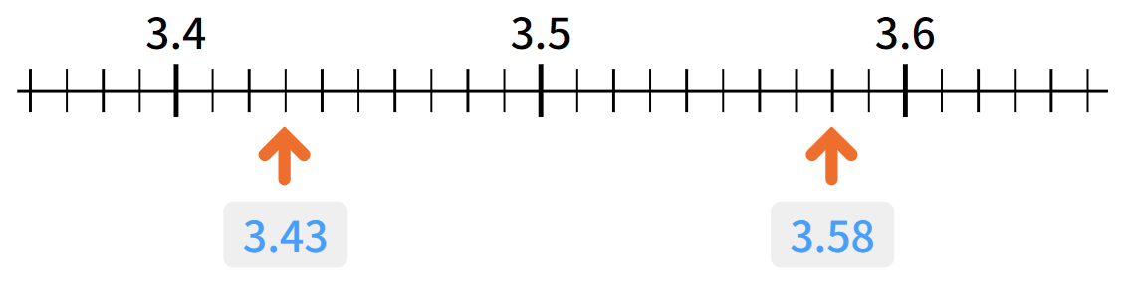
4-2
3. 소수의 덧셈과 뺄셈
suh_p_0402_03_0002_401_1
02 소수 두 자리 수를 알아볼까요
Θ Description & Function
문제 1
문제 2
문제 3
문제 4
문제 5
문제 6
문제 7
문제 8
문제 9
문제 10
답 칸 클릭하면 답 나타남. 정답확인 버튼은 정답 가리기로 토글됨.
풀이확인 버튼 팝업창(다음 슬라이드)
안에 알맞은 소수를 써넣으시오.
3.4
3.5
3.6
3.43
3.58
#2
#1
삽화 파일명 | 기존 개발물 이미지 https://cdata2.tsherpa.co.kr/tsherpa/MultiMedia/Flash/2020/curri/index.html?flashxmlnum=ost1208&classa=A8-C1-42-MM-MM-04-04-02-0-0-0-0&classno=MM_42_04/suh_0402_03_0002/suh_0402_03_0002_401_1.html (문제 4번)

Slide 47
4-2
3. 소수의 덧셈과 뺄셈
suh_p_0402_03_0002_401_1
02 소수 두 자리 수를 알아볼까요
Θ Description & Function
문제 1
문제 2
문제 3
문제 4
문제 5
문제 6
문제 7
문제 8
문제 9
문제 10
<풀이 확인 버튼 클릭하면 나타나는 화면>
안에 알맞은 소수를 써넣으시오.
3.4
3.5
3.6
3.43
3.58
풀이
그림에서 눈금 한 칸의 크기는 0.01입니다.

Slide 48

4-2
3. 소수의 덧셈과 뺄셈
suh_p_0402_03_0002_401_1
02 소수 두 자리 수를 알아볼까요
Θ Description & Function
문제 1
문제 2
문제 3
문제 4
문제 5
문제 6
문제 7
문제 8
문제 9
문제 10
답 칸 클릭하면 답 나타남. 정답확인 버튼은 정답 가리기로 토글됨.
풀이확인 버튼 팝업창(다음 슬라이드)
안에 알맞은 소수를 써넣으시오.
3.28
1이 3개, 0.1이 2개, 0.01이 8개인 수는 입니다.
1
10
1
100
10이 5개, 1이 2개, 이 3개, 이 9개인 수는
입니다.
52.39
#2
#1

Slide 49
4-2
3. 소수의 덧셈과 뺄셈
suh_p_0402_03_0002_401_1
02 소수 두 자리 수를 알아볼까요
Θ Description & Function
문제 1
문제 2
문제 3
문제 4
문제 5
문제 6
문제 7
문제 8
문제 9
문제 10
<풀이 확인 버튼 클릭하면 나타나는 화면>
안에 알맞은 소수를 써넣으시오.
3.28
1이 3개, 0.1이 2개, 0.01이 8개인 수는 입니다.
1
10
1
100
10이 5개, 1이 2개, 이 3개, 이 9개인 수는
입니다.
풀이
52.39
0.1이 2개면 0.2, 0.01이 8개면 0.08입니다.
1
10
1
100
이 3개면 0.3, 이 9개면 0.09입니다.

Slide 50

4-2
3. 소수의 덧셈과 뺄셈
suh_p_0402_03_0002_401_1
02 소수 두 자리 수를 알아볼까요
Θ Description & Function
문제 1
문제 2
문제 3
문제 4
문제 5
문제 6
문제 7
문제 8
문제 9
문제 10
[칭찬하기 클릭 시 화면]
1. 칭찬하기 버튼 클릭 시 나타나는 텍스트는 아래 3가지 랜덤으로 반영(3가지 중 1개 랜덤)
→노력해줘서 고마워!
→정말 대단해!
→네가 참 자랑스러워!
안에 알맞은 소수를 써넣으시오.
#1
3.28
1이 3개, 0.1이 2개, 0.01이 8개인 수는 입니다.
1
10
1
100
10이 5개, 1이 2개, 이 3개, 이 9개인 수는
입니다.
풀이
52.39
0.1이 2개면 0.2, 0.01이 8개면 0.08입니다.
1
10
1
100
이 3개면 0.3, 이 9개면 0.09입니다.

